Slide 1
게임 서버 프로그래밍
TermProject
발표자료
게임공학과
2016182007 / 김동년
01 분반 (월 23 화 23)

Slide 2
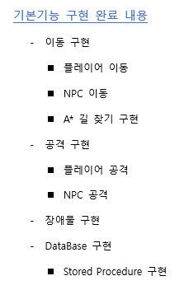
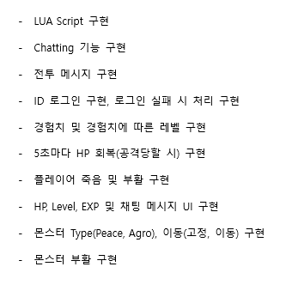
GSP TermProject
기본 구현 요구 사항 모두 구현 완료
목차
구현내용
추가 구현 내용
조작법
게임 오브젝트 소개
플레이 화면 소개
Stress 테스트
최적화 기법
코드 설명
시연 영상

Slide 3
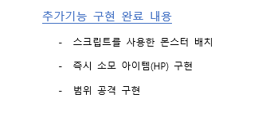

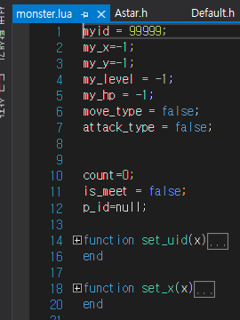
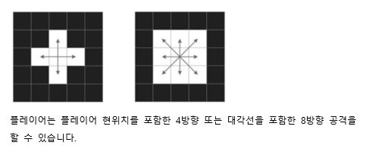
GSP TermProject
목차
구현내용
추가 구현 내용
조작법
게임 오브젝트 소개
플레이 화면 소개
Stress 테스트
최적화 기법
코드 설명
시연 영상

Slide 4
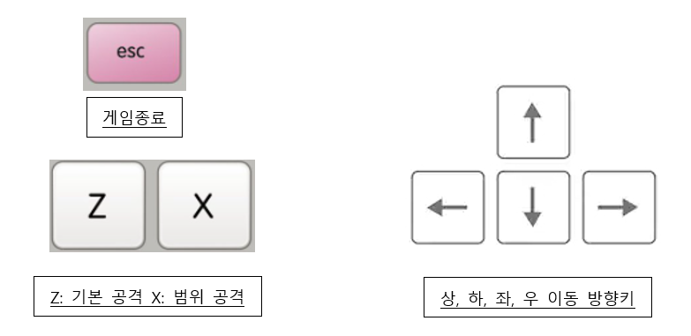
GSP TermProject
목차
구현내용
추가 구현 내용
조작법
게임 오브젝트 소개
플레이 화면 소개
Stress 테스트
최적화 기법
코드 설명
시연 영상

Slide 5
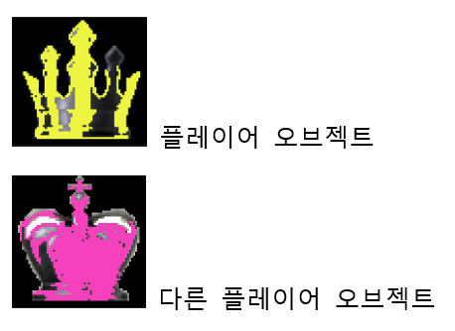
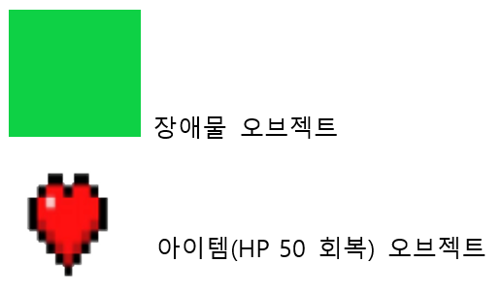
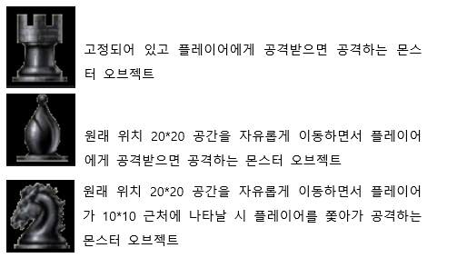
GSP TermProject
목차
구현내용
추가 구현 내용
조작법
게임 오브젝트 소개
플레이 화면 소개
Stress 테스트
최적화 기법
코드 설명
시연 영상

Slide 6
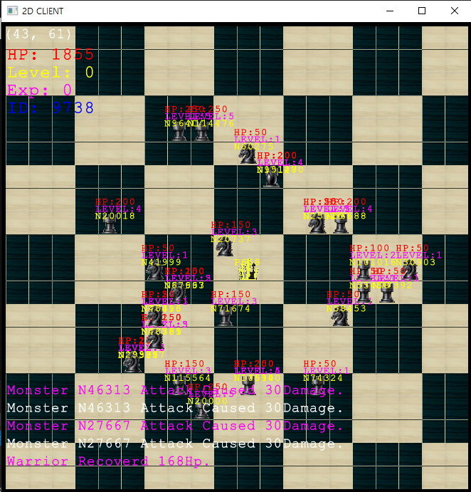
GSP TermProject
플레이어
현재 좌표 및
기본 정보
목차
구현내용
추가 구현 내용
조작법
게임 오브젝트 소개
플레이 화면 소개
Stress 테스트
최적화 기법
코드 설명
시연 영상
전투 메시지 및 채팅 창

Slide 7
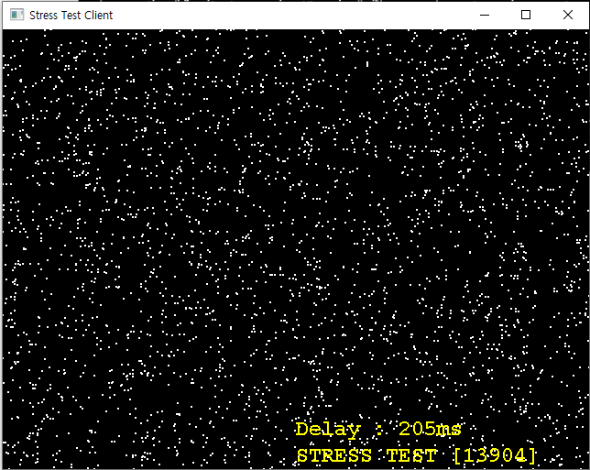
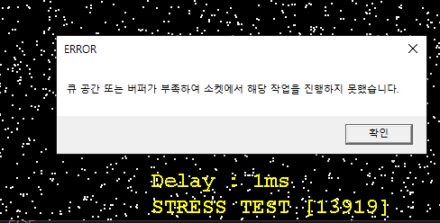
GSP TermProject
목차
구현내용
추가 구현 내용
조작법
게임 오브젝트 소개
플레이 화면 소개
Stress 테스트
최적화 기법
코드 설명
시연 영상
NPC: 100’000개, DB 플레이어 정보 관리, 스크립트 및 모든 기능 구현 완료 후 Stress 테스트 진행. 노트북에서 진행하였음

Slide 8
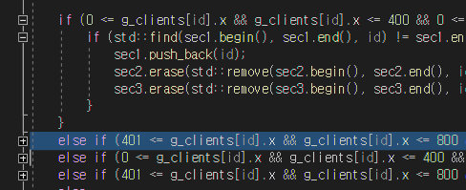
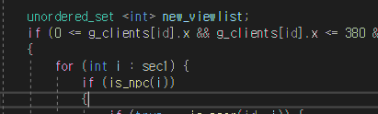
GSP TermProject
섹터 분할
Sector1
Sector2
목차
구현내용
추가 구현 내용
조작법
게임 오브젝트 소개
플레이 화면 소개
Stress 테스트
최적화 기법
코드 설명
시연 영상
Sector3
Sector4
플레이어 위치 변화에 따라 섹터를 수정
플레이어가 있는 위치에 따라 검색하는 NPC의 범위가 달라짐
시야처리 및 충돌처리에서 섹터를 활용하여
부하를 줄임

Slide 9
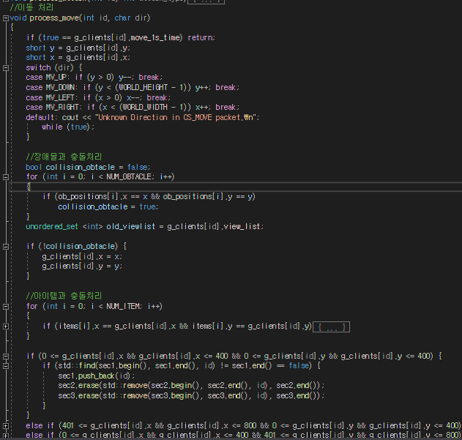

GSP TermProject
플레이어 이동
목차
구현내용
추가 구현 내용
조작법
게임 오브젝트 소개
플레이 화면 소개
Stress 테스트
최적화 기법
코드 설명
시연 영상

Slide 10
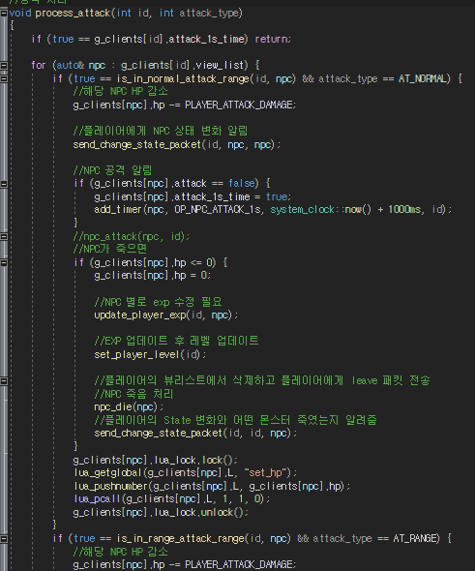
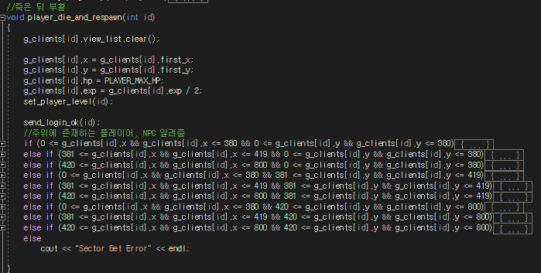
GSP TermProject
플레이어 공격 및 부활
목차
구현내용
추가 구현 내용
조작법
게임 오브젝트 소개
플레이 화면 소개
Stress 테스트
최적화 기법
코드 설명
시연 영상

Slide 11
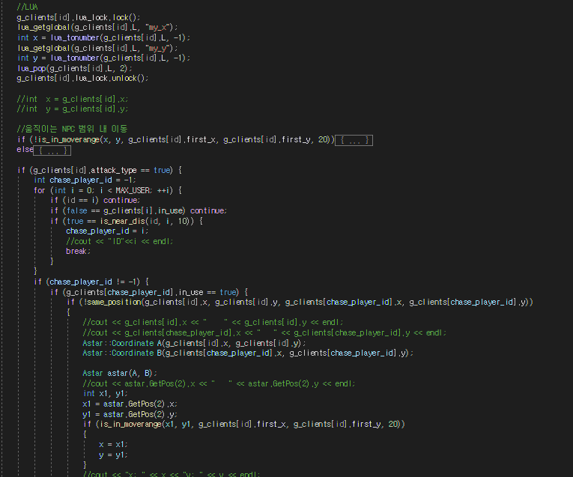
GSP TermProject
NPC 이동
목차
구현내용
추가 구현 내용
조작법
게임 오브젝트 소개
플레이 화면 소개
Stress 테스트
최적화 기법
코드 설명
시연 영상

Slide 12
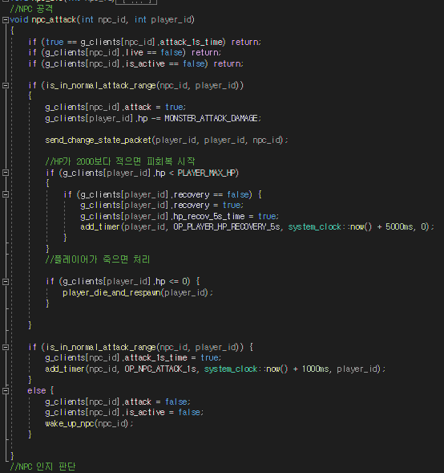
GSP TermProject
NPC 공격
목차
구현내용
추가 구현 내용
조작법
게임 오브젝트 소개
플레이 화면 소개
Stress 테스트
최적화 기법
코드 설명
시연 영상

Slide 13
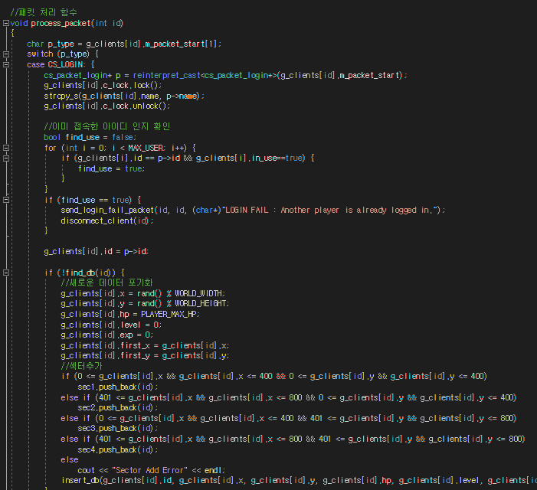
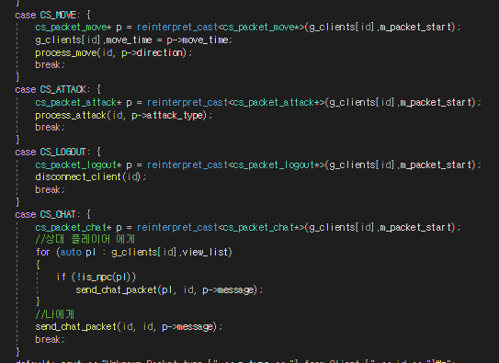
GSP TermProject
Process Packet, 클라이언트 로그인 처리
목차
구현내용
추가 구현 내용
조작법
게임 오브젝트 소개
플레이 화면 소개
Stress 테스트
최적화 기법
코드 설명
시연 영상

Slide 14
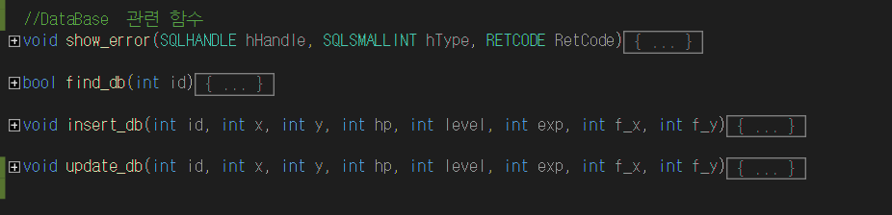

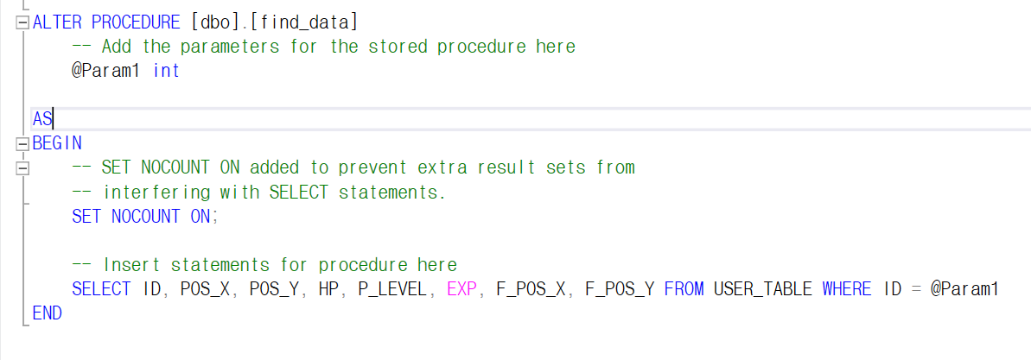
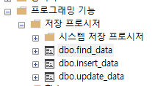
GSP TermProject
DataBase Code & Stored Procedure
목차
구현내용
추가 구현 내용
조작법
게임 오브젝트 소개
플레이 화면 소개
Stress 테스트
최적화 기법
코드 설명
시연 영상

Slide 15
GSP TermProject
목차
구현내용
추가 구현 내용
조작법
게임 오브젝트 소개
플레이 화면 소개
Stress 테스트
최적화 기법
코드 설명
시연 영상
시연

